Slide 1

Fashion accessories and design
11 -14
Studio56.qa
Notes:
Take the attendance
Have you attended workshops before?

Slide 2
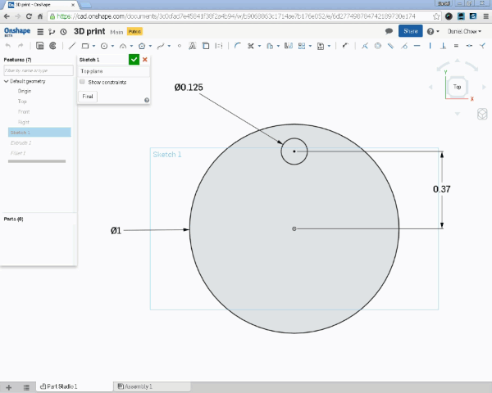
Things you learned before
2D
3D
Studio56.qa

Slide 3
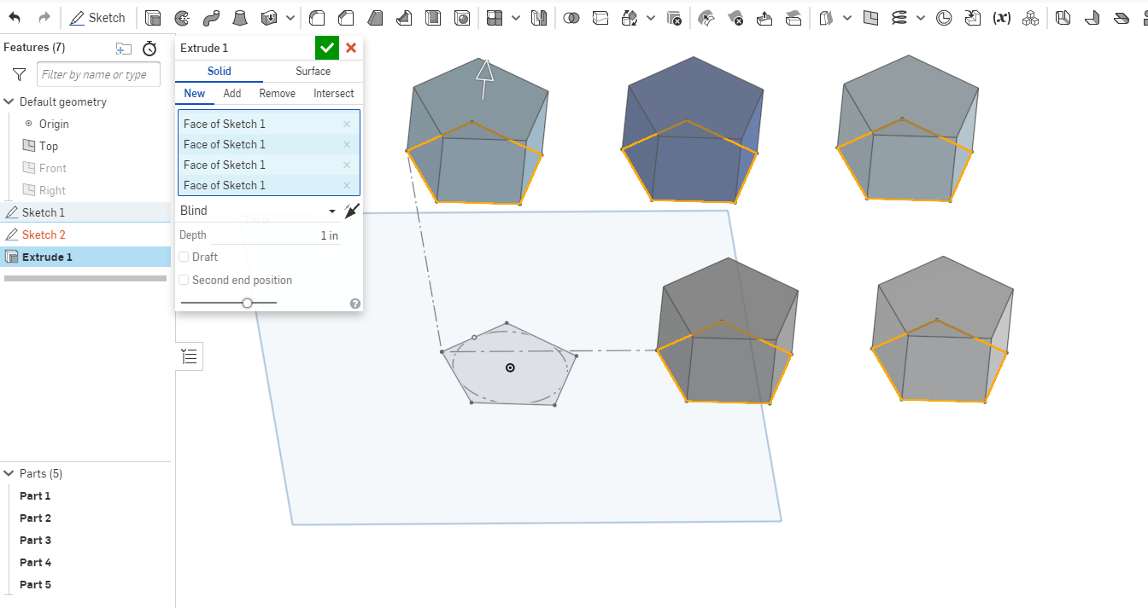
3D modeling tools:
أدوات التصميم الثلاثي الابعاد:
1- Extrude البثق
Studio56.qa

Slide 4
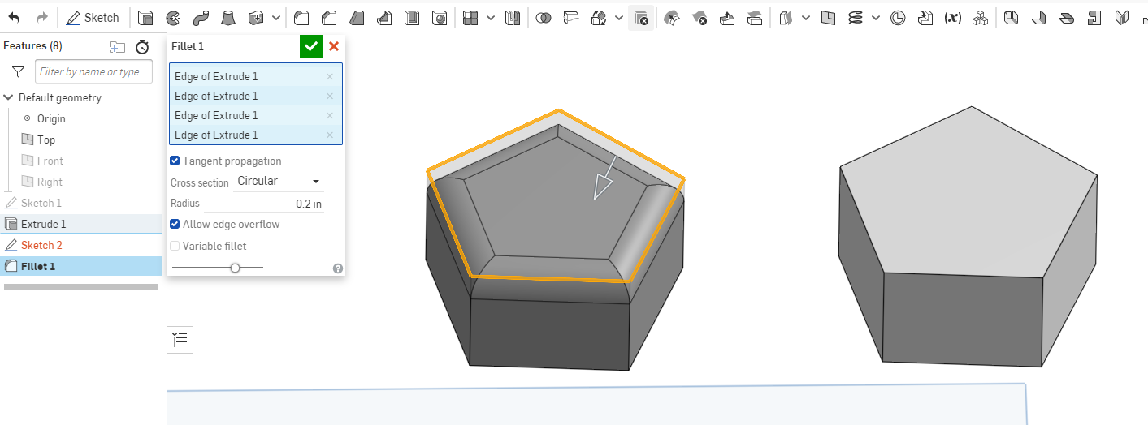
3D modeling tools:
أدوات التصميم الثلاثي الابعاد:
2- Fillet تدوير الحواف
Studio56.qa

Slide 5
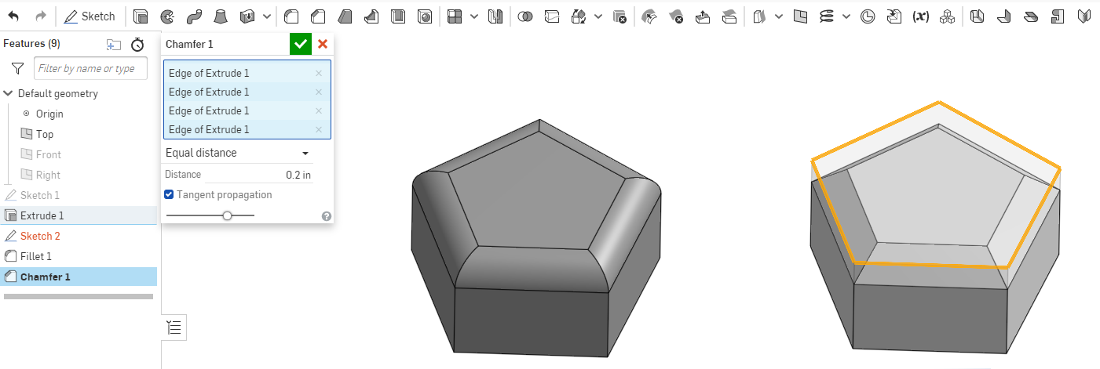
3D modeling tools:
أدوات التصميم الثلاثي الابعاد:
3- Chamfer كسح الحواف
Studio56.qa

Slide 6
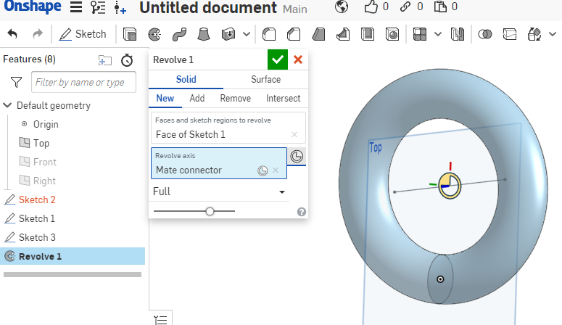
3D modeling tools:
أدوات التصميم الثلاثي الابعاد:
4- Revolve التدوير
Studio56.qa

Slide 7
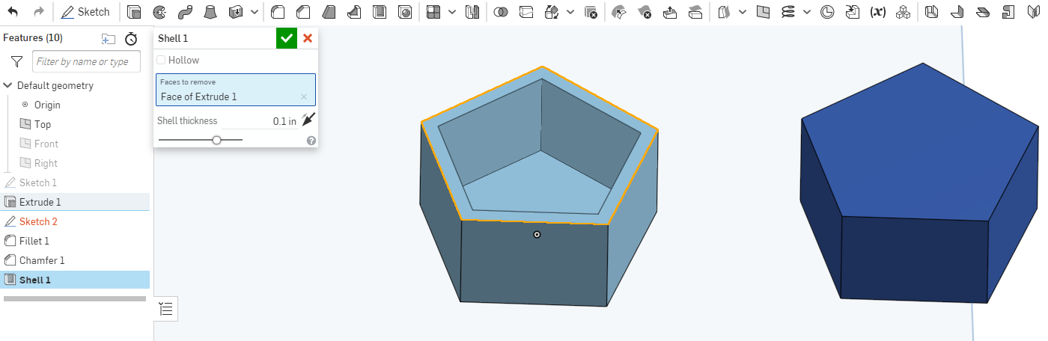
3D modeling tools:
أدوات التصميم الثلاثي الابعاد:
5- Shell الهيكل
Studio56.qa

Slide 8

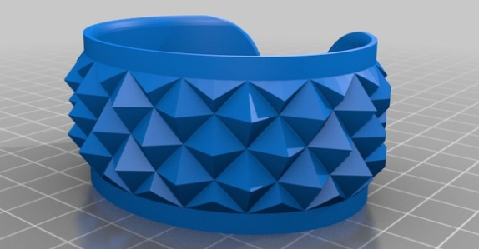
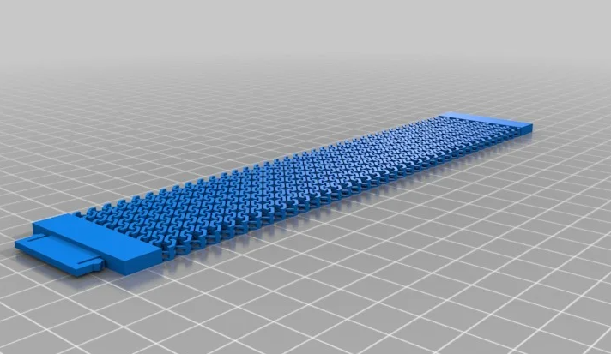
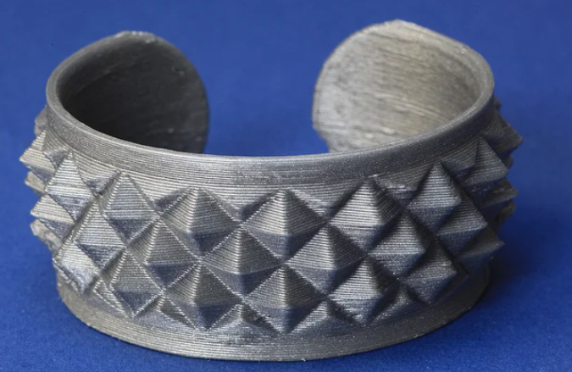
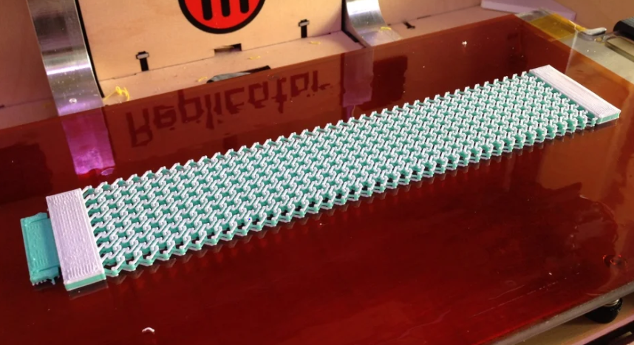
Some samples that can be designed
بعض العينات التي يمكنك تصميمها
3D Bracelets
أساور ثلاثية الأبعاد

Slide 9
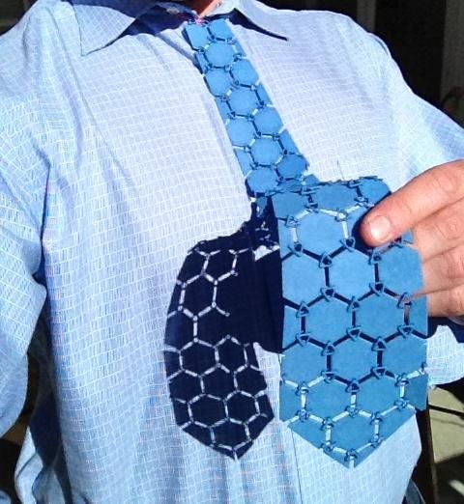
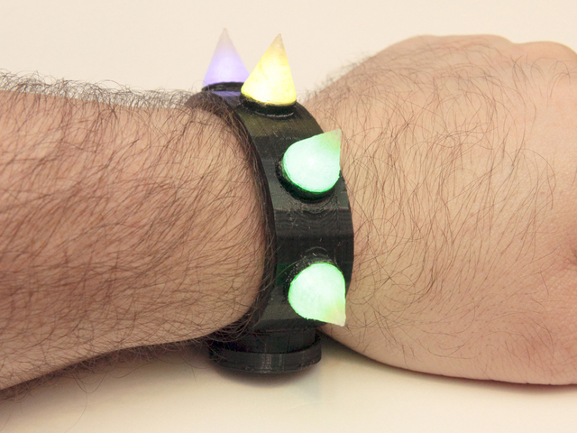
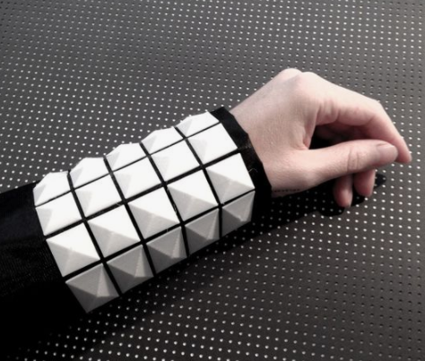
Onshape
Let’s Start Onshape to create 3D fashion.
هيا لنبدأ اون شيب لعمل تصاميم ثلاثية الابعاد
3D printed tie
3D Bracelets
ربطة عنق مطبوعة ثلاثية الابعاد
أساور ثلاثية الأبعاد
Studio56.qa

Slide 10
THANKS
info@studio56.qa
Studio56.qa
Notes:
WRAP UP الخاتمة
Debrief استجواب
Ask students to reflect on the day’s activities. What did they learn about Programming? Debugging? How do they feel about computer science and code after spending one hour exploring?
Next Steps Let students know that if they enjoyed today’s activity, they have many options for continuing to code and learn. Encourage students to visit studio56.qa/media-center
tell students what’s coming next in your classroom.

